Slide 1
ENCAPSULAMENTO
MODELOS EM JAVASCRIPT.

Slide 2
O QUE É ENCAPSULAMENTO:
Encapsulamento é um conceito de programação orientada a objetos (POO) que envolve o ocultamento de detalhes de implementação de uma classe.
Ele ajuda a proteger os dados de um objeto, limitando o acesso direto aos mesmos.
Em termos simples, encapsular significa empacotar o estado (dados) e o comportamento (métodos) de um objeto e protege-los de interferências externas.

Slide 3
TRÊS PRINCIPAIS NÍVEIS DE ACESSO:
PÚBLICO = Métodos e propriedades marcados como públicos são acessíveis de qualquer lugar, tanto dentro como fora da classe. Ele serve como a interface pública da classe.
PROTEGIDO = Acesso restrito à própria classe e às suas subclasses. Isso permite que as subclasses acessem certos membros, mas mantem esses membros ocultos de outras classes.
PRIVADOS = Acesso restrito apenas à própria classe. Os membros privados não podem ser acessados diretamente por outras classes.

Slide 4
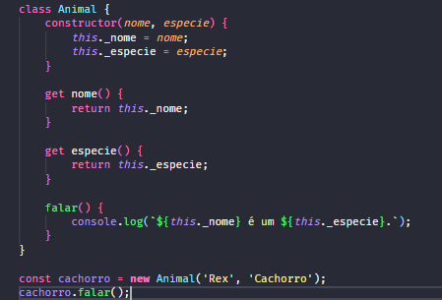
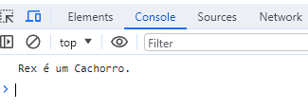
JAVASCRIPT = EXEMPLO ANIMAL
No exemplo apresentado, temos uma classe chamada "Animal" que encapsula seus atributos (nome e espécie). Os atributos são acessados através de métodos getter e o método "falar" é usado para exibir a informação do animal.
Dentro da classe "Animal", os atributos nome e espécie são prefixados com o caractere sublinhado ("_"). Esse caractere é uma convenção que indica que o atributo é privado, ou seja, não deve ser acessado diretamente fora da classe.
Ao criar um objeto "cachorro" usando a classe "Animal", a mensagem "Rex é um Cachorro." é exibida no console. Isso acontece porque o método "falar" é chamado no objeto "cachorro", que exibe o nome e a espécie do animal usando os métodos getter.

Slide 5
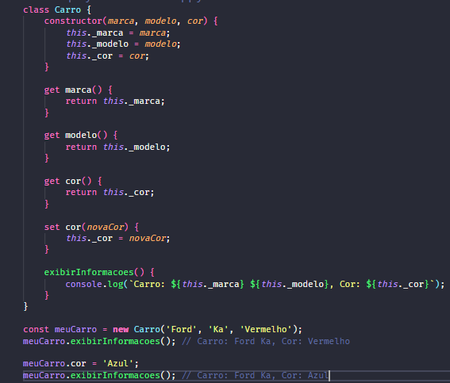
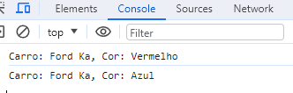
JAVASCRIPT = EXEMPLO CARRO
Neste exemplo, criamos uma classe "Carro" que encapsula suas propriedades (marca, modelo e cor). As propriedades são acessadas através de métodos getter e setter e usamos um método "exibirInformacoes" para exibir a informação do carro.
Dentro da classe "Carro", as propriedades são prefixadas com o caractere sublinhado ("_"). Isso indica que essas propriedades são privadas, ou seja, não devem ser acessadas diretamente fora da classe.
Ao criar um objeto "meuCarro" usando a classe "Carro", a mensagem "Carro: Ford Ka, Cor: Vermelho" é exibida no console. Isso acontece porque o método "exibirInformacoes" é chamado no objeto "meuCarro", que exibe a marca, o modelo e a cor do carro usando os métodos getter.

